Slide 2
PHÒNG GD&ĐT Thị xã Đông Triều
TRƯỜNG Tiểu học Hồng Thái Tây
CHỦ ĐỀ 3: EM YÊU TRƯỜNG EM
BÀI 12: BIẾT ƠN THẦY CÔ
Giáo viên: Nguyễn Thị Thu Thùy

Slide 5
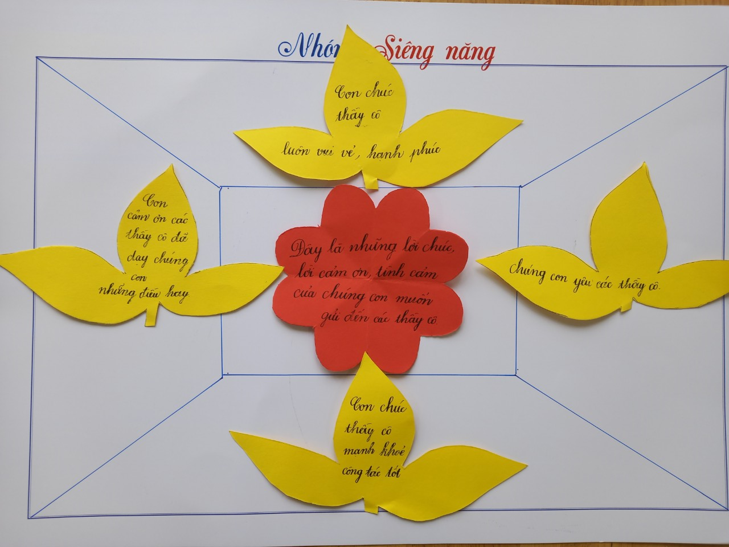

Slide 8
Tieát hoïc ñeán ñaây laø heát roài
Chuùc caùc em
chaêm ngoan - hoïc gioûi

